Slide 1
MNOŽICE
SDZ STRAN 26. IN 27.

Slide 2
V vsakdanjem življenju uporabljamo besedo množica, ko imamo v mislih veliko oseb, živali, predmetov…
V matematiki pomeni množica skupino oseb, živali, predmetov, pojmov…, ki imajo skupne lastnosti, lahko pa jo predstavlja tudi en sam član.
Množice lahko narišemo po določenih zakonitostih, ki si jih moramo zapomniti.

Slide 3
Pa si poglejmo primer:
V razredu so učenci Luka, Miha, Manca, Lucija, Jernej, Matija, Jošt, Jera in Maja. Narišimo množico učencev:

Slide 4
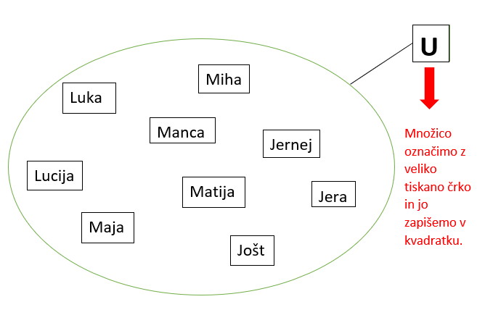

Slide 5
Člani ali elementi množice so vsi učenci v razredu.
Množico lahko označimo tudi z zapisom v zavitem oklepaju in zaklepaju:
U = { Luka, Miha, Manca, Lucija, Jernej, Matija, Jošt, Jera, Maja }

Slide 6
PREBERITE SI ŠE SNOV V SDZ-ju na strani 26.
REŠITE NALOGE NA STRANI 26 IN 27.
REŠITVE NALOG DOBITE JUTRI.

